Slide 1
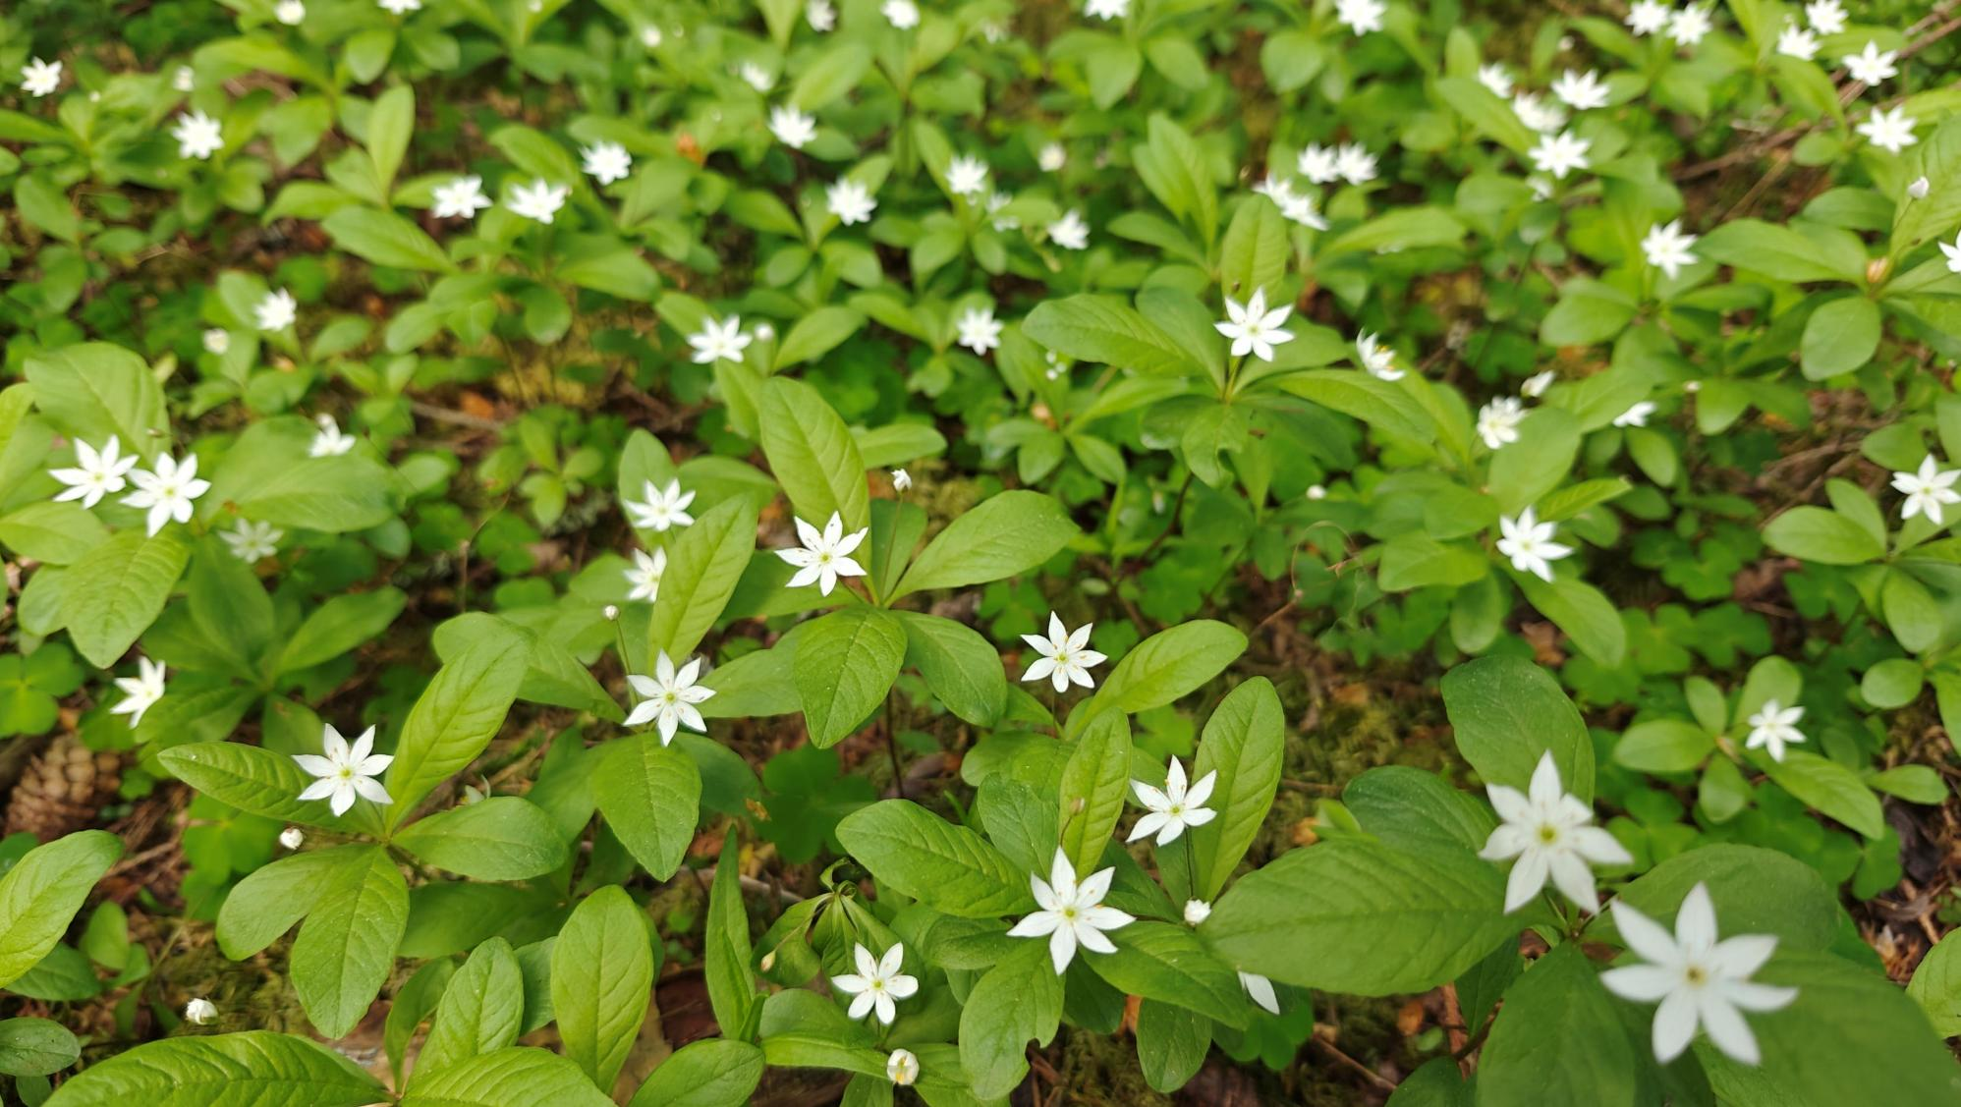


Luonto Herrainpäivillä

Slide 2
Oppimistavoitteet
Tietää, että maa kohoaa ja miksi niin tapahtuu
Ymmärtää, miten maan kohoaminen näkyy ympärillämme
Tutustua erilaisiin elinympäristöihin
Tutustua eri ympäristöjen tavallisiin lajeihin

Slide 3
Avainsanat
Maankohoaminen
Jääkausi
Rantakivikko
Rantaniitty
Lehto
Lehtomainen kangasmetsä
Tuore kangasmetsä

Slide 4
Herrainpäivien luonto
Maa nousee koko ajan ylöspäin
  Muuttaa luontoa
  Luo erilaisia ympäristöjä, joissa elää harvinaisiakin lajeja
Polun ympäristö on suojeltu
  Halutaan suojella erilaisia ympäristöjä ja niiden lajeja

Slide 5
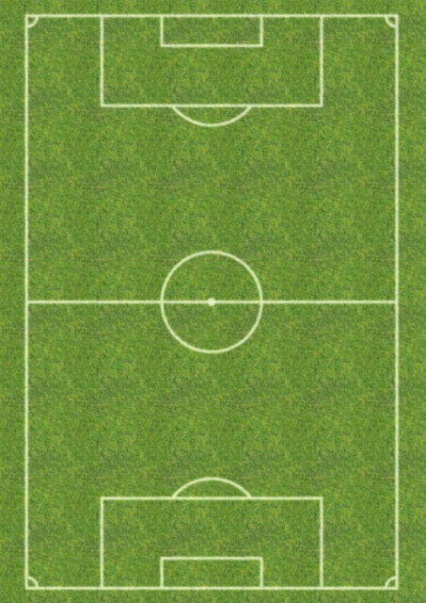
Miksi maa kohoaa?
Johtuu jääkaudesta
Viimeisen jääkauden aikana oli 3 kilometriä paksu jäätikkö
  Kuin 30 jalkapallokenttää!
30 x

Slide 6
Miksi maa kohoaa?
Maa on tasainen ennen jääkautta.
Maan pinta
Jää painoi paljon, ja maankuori meni kuopalle
Kun jää suli, paino lähti pois ja maa alkoi nousta takaisin ylös
Maa kohoaa Porissa 7 mm vuodessa – aika hidasta!
  Aivan kuin:
    Istut sohvalla, ja se painuu kuopalle. Noustessasi sohvalta se alkaa kohota takaisin ylös.
Jääkaudella syntyy jäätikkö. Se painaa paljon, ja maa painuu kuopalle.
Jäätikkö
Maan pinta
Kun jää sulaa, maa alkaa nousta. Se haluaa samaan asentoon kuin ennen.
Maan pinta

Slide 7
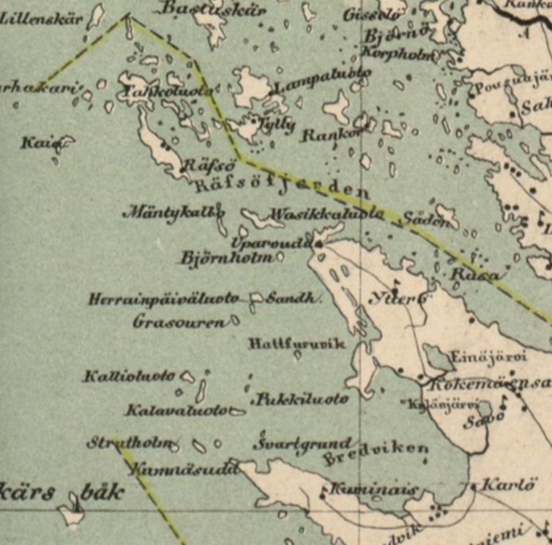

Miten maankohoamisen voi havaita?
1. Maisema muuttuu
Ranta siirtyy kauemmas
Ennen oli saaria, jotka ovat nyt kiinni muussa maassa
Herrainpäivät oli pitkään saaria, joihin pääsi vain veneellä
Milloin kotisi tai koulusi alue on paljastunut veden alta?

Slide 8
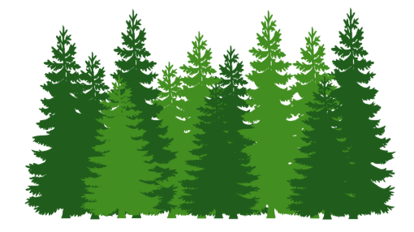
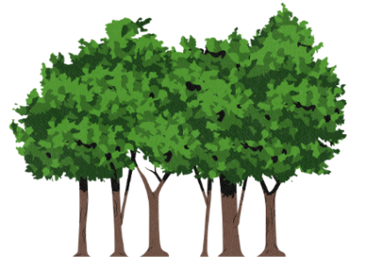
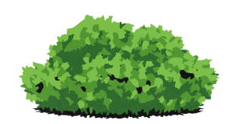

Miten maankohoamisen voi havaita?
2. Luonto muuttuu
Juuri paljastuneella ja kauan kohonneella maalla elää eri lajeja
Merestä nousseelle maalle kasvavat ensin heinät, sitten pensaat
  Myöhemmin lehtipuut ja viimeisenä havupuut

Slide 9
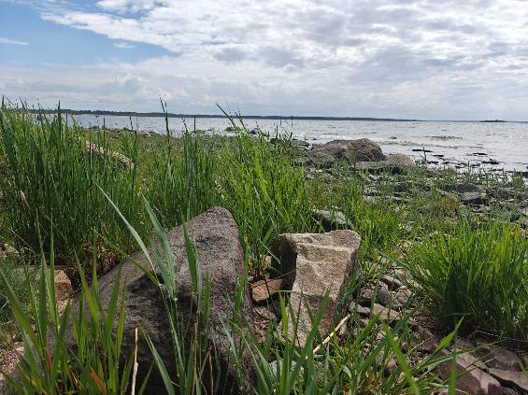
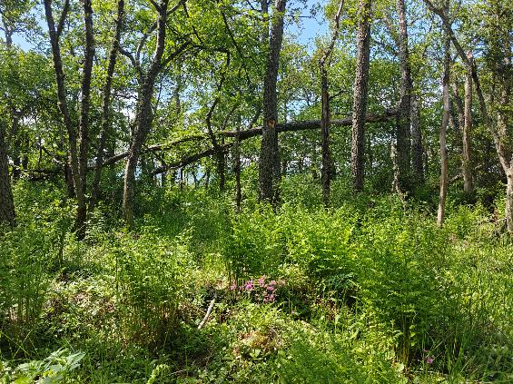
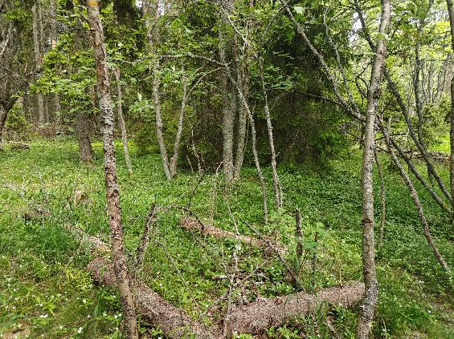
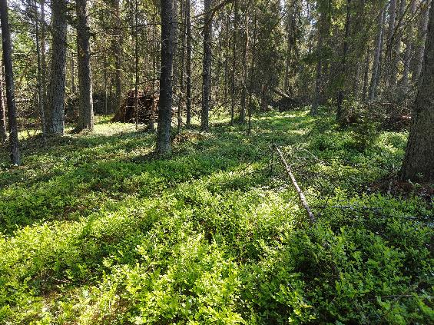
Luonto muuttuu
Maa noussut vähän aikaa sitten
Miten lajisto on muuttunut?
Maa noussut kauan sitten

Slide 10
Luonto muuttuu
Maa noussut vähän aikaa sitten
Maa noussut kauan sitten

Slide 11

Rantakivikko ja -niitty
Rantakivikko on ensimmäinen elinympäristö
Heiniä ja ruohoja
  Voi syntyä hieno niitty!

Slide 12

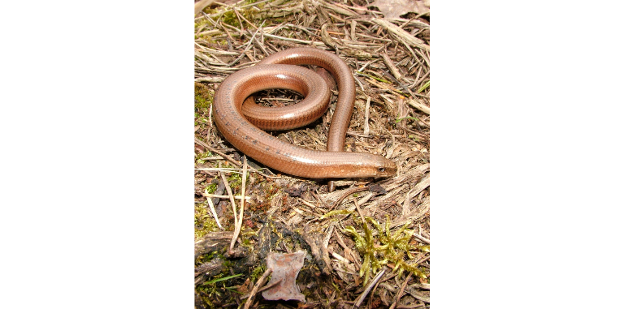
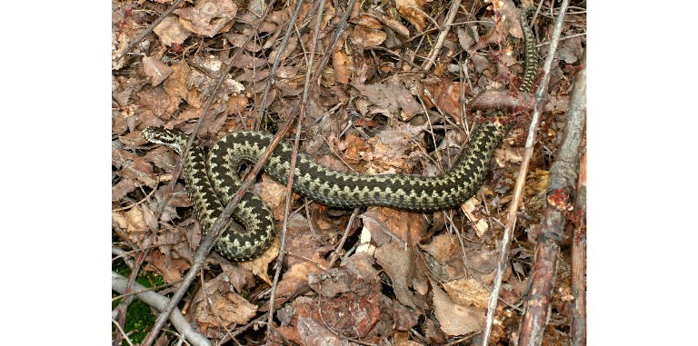
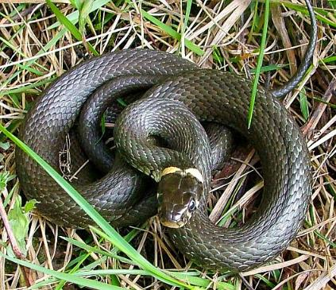
Rantakivikko ja -niitty
Mikä rannan laji?
Mikä näistä?
Rantakäärme!
Kuvat: Laji.fi

Slide 13
Luonto muuttuu
Maa noussut vähän aikaa sitten
Maa noussut kauan sitten

Slide 14

Lehto
Maa on ollut kohonneena: kasvaa jo pensaita ja lehtipuita
Monipuolinen lehtimetsä
Tosi vehreä, paljon kasveja
Paljon ravintoa ja suojapaikkoja paljon eläimiäkin!

Slide 15
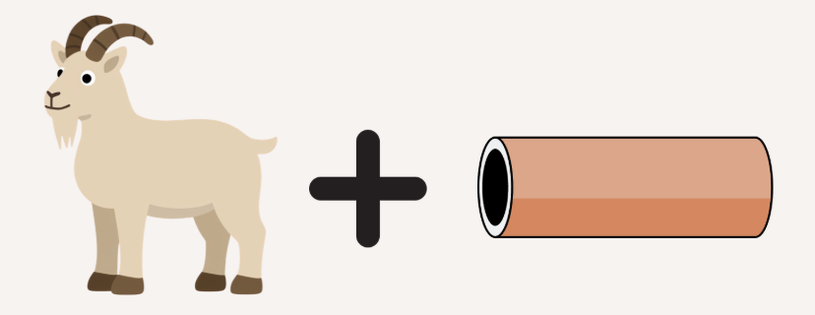
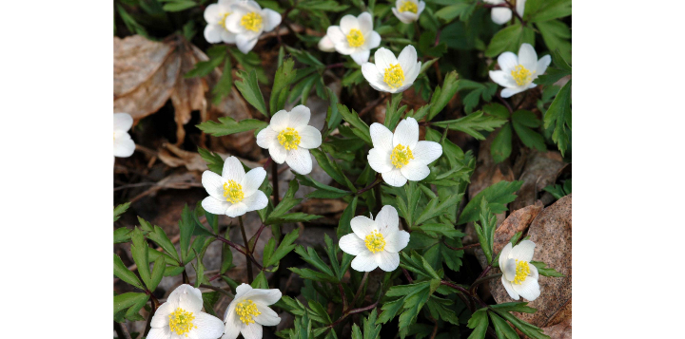
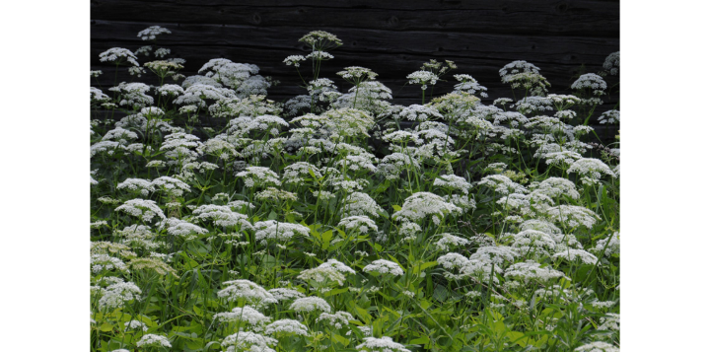
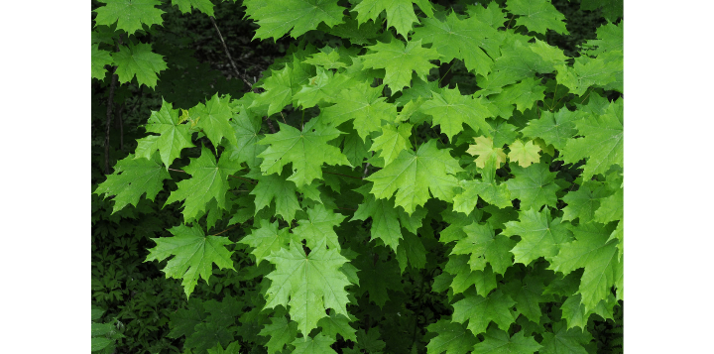
Lehto
Mikä laji?
Mikä näistä?
Vuohenputki!
Kuvat: Laji.fi

Slide 16
Luonto muuttuu
Maa noussut vähän aikaa sitten
Maa noussut kauan sitten

Slide 17
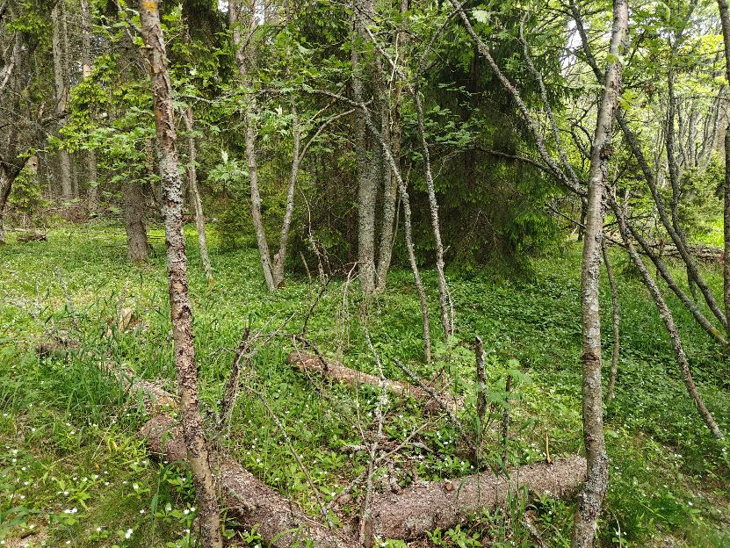
Lehtomainen kangasmetsä
Lehtoon alkaa kasvaa kuusia
Yhdistelmä monipuolista lehtoa ja tuttua mustikkametsää
Paljon erilaisia lajeja

Slide 18

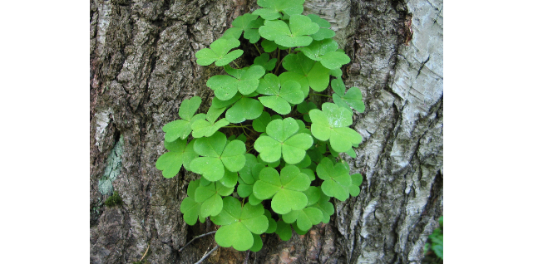
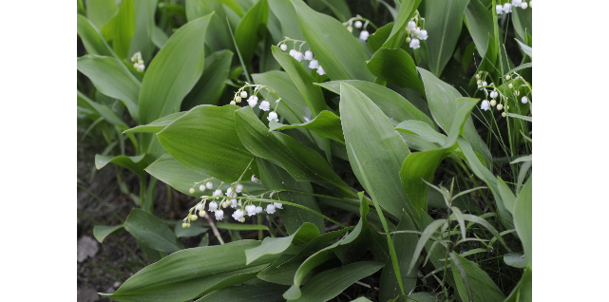
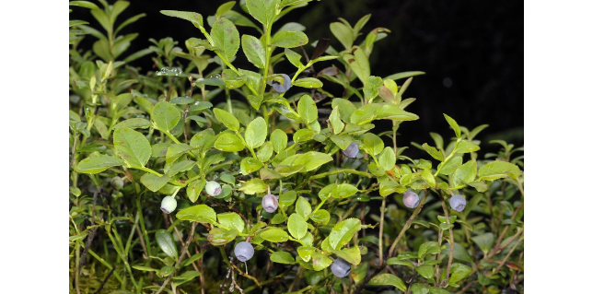
Lehtomainen kangasmetsä
Mikä laji?
Ketunleipä (eli käenkaali)!
Mikä näistä?
Kuvat: Laji.fi

Slide 19
Luonto muuttuu
Maa noussut vähän aikaa sitten
Maa noussut kauan sitten

Slide 20
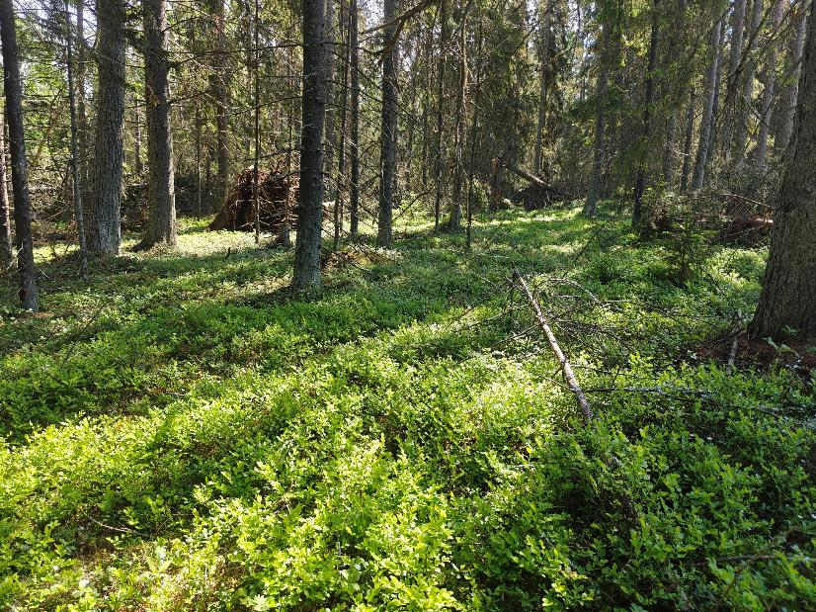
Kuusimetsä = tuore kangasmetsä
Kuusia ja mustikoita
Kuolleet puut tärkeitä
  Ravintoa ja pesäpaikkoja monille harvinaisillekin lajeille

Slide 21
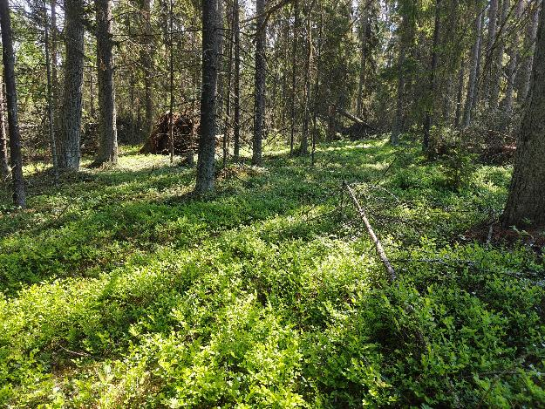
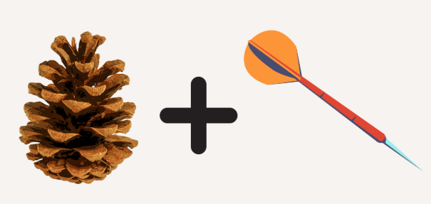
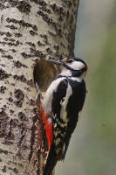
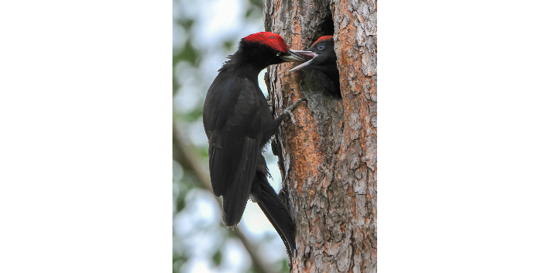
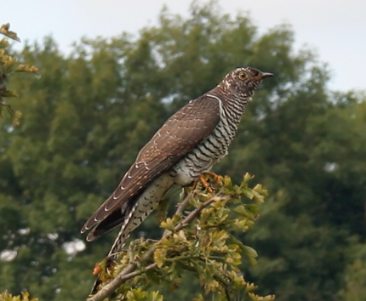
Kuusimetsä = tuore kangasmetsä
Mikä laji?
Mikä näistä?
Käpytikka!
Kuvat: Laji.fi

Slide 22




Yhteenveto
Kauan sitten ollut jääkausi vaikuttaa vieläkin ympärillämme
Maa kohoaa hitaasti
Lajisto muuttuu, kun maa kohoaa
Kaikki elinympäristöt ovat tärkeitä, koska jokaisessa asuu omanlaisensa lajit
Luontopolulla opit lisää!

